Slide 1
對話系統與自由對話
Advisor: Jhing -Fa Wang Student: Che-Wen Chen
Date:2018/05/23

Slide 2
Outline
1. 前言
1.1 甚麼是自然語言
1.2 自然語言處理階層
1.3 自然語言處理的應用
1.4 自然語言處理總結
1.5 句子的組合規則
2. 對話系統簡介
2.1 改良式全比對平面(Improved of WMPB)
2.2 餘弦相似度(Cosine similarity)
3. 自由對話
3.1 結構化與非結構化資料
3.2 HTML介紹
3.3 XPath 應用

Slide 3
Outline
1. 前言
1.1 甚麼是自然語言
1.2 自然語言處理階層
1.3 自然語言處理的應用
1.4 自然語言處理總結
1.5 句子的組合規則
2. 對話系統簡介
2.1 改良式全比對平面(Improved of WMPB)
2.2 餘弦相似度(Cosine similarity)
3. 自由對話
3.1 結構化與非結構化資料
3.2 HTML介紹
3.3 XPath 應用

Slide 4
1. 前言
在自然語言處理領域，句子相似度計算是一項基礎而核心的研究課題，長期以來一直是人們研究的一個熱點和難點。句子相似度的計算在自然語言處理的各個領域都有著非常重要的作用，在基於實例的機器翻譯中，相似度主要用於衡量文本中詞語的可替換程度。

Slide 5
1. 前言
資訊檢索中，相似度更多的是反映文本與用戶查詢在意義上的符合程度；在自動問答中，相似度反映的是句子之間語義上的匹配程度；而在多文檔文摘系統中，相似度可以反映出局部主題資訊的擬合程度。

Slide 6
1. 前言
自動文摘是隨著互聯網上的資訊急劇膨脹而發展起來的文本資訊處理技術，它利用電腦自動地從文本或文本集合中提煉出能準確、全面地反映文本主要內容的精簡、連貫的短文，以滿足用戶快速獲取知識的需求。

Slide 7
Outline
1. 前言
1.1 甚麼是自然語言
1.2 自然語言處理階層
1.3 自然語言處理的應用
1.4 自然語言處理總結
1.5 句子的組合規則
2. 對話系統簡介
2.1 改良式全比對平面(Improved of WMPB)
2.2 餘弦相似度(Cosine similarity)
3. 自由對話
3.1 結構化與非結構化資料
3.2 HTML介紹
3.3 XPath 應用

Slide 8
1.1 甚麼是自然語言處理
自然語言處理是人工智慧的重要子領域，主要研究如何用電腦處理像中文、英文等自然語言，特別是表現出與智慧相關的語言行為，像是交談系統、機器翻譯、自然語言理解等。

Slide 9
1.1 甚麼是自然語言處理
自然語言處理的終極目標是要讓電腦可以理解人類的話語，並且進行流暢的對話，但是這個目標顯然太過高遠，目前看不到任何完整解決的可能性。但是如果只是要欺騙人類，讓某些人以為電腦真的在與他進行對話，這倒是不太困難。

Slide 10
Outline
1. 前言
1.1 甚麼是自然語言
1.2 自然語言處理階層
1.3 自然語言處理的應用
1.4 自然語言處理總結
1.5 句子的組合規則
2. 對話系統簡介
2.1 改良式全比對平面(Improved of WMPB)
2.2 餘弦相似度(Cosine similarity)
3. 自由對話
3.1 結構化與非結構化資料
3.2 HTML介紹
3.3 XPath 應用

Slide 11
1.2 自然語言處理階層
Notes:
透過語音以及語音分析，以及文本OCR(Optical Character Recognition)光學字元識別擷取文字，然後詞法學分析(1)，如Dog跟Dogs 是一樣的。對於英語使用者
，再進行句法分析(2)，接著做些語意解釋(3)，在情境中去做情境的分析(4)。

Slide 12
Outline
1. 前言
1.1 甚麼是自然語言
1.2 自然語言處理階層
1.3 自然語言處理的應用
1.4 自然語言處理總結
1.5 句子的組合規則
2. 對話系統簡介
2.1 改良式全比對平面(Improved of WMPB)
2.2 餘弦相似度(Cosine similarity)
3. 自由對話
3.1 結構化與非結構化資料
3.2 HTML介紹
3.3 XPath 應用

Slide 13
1.3 自然語言處理的應用
應用的範圍可以從簡單到複雜:
拼寫檢查、關鍵字搜尋、尋找同義詞、打字預測…
從網頁擷取資料例如:商品價格、日期、位置、人名、公司名、天氣等
分類文件、判斷正負情緒等

Slide 14
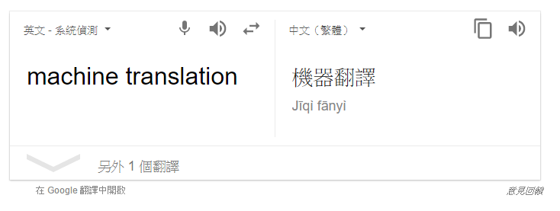
1.3機器翻譯

Slide 15
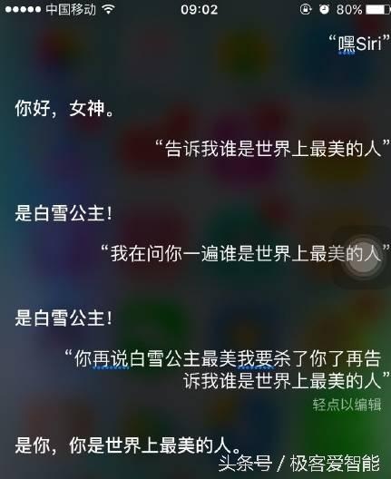
1.3對話系統

Slide 16
1.3 文件分析以及人工智慧
https://www.youtube.com/watch?v=DtuffDjxHhU
https://www.youtube.com/watch?v=ymUFadN_MO4

Slide 17
Outline
1. 前言
1.1 甚麼是自然語言
1.2 自然語言處理階層
1.3 自然語言處理的應用
1.4 自然語言處理總結
1.5 句子的組合規則
2. 對話系統簡介
2.1 改良式全比對平面(Improved of WMPB)
2.2 餘弦相似度(Cosine similarity)
3. 自由對話
3.1 結構化與非結構化資料
3.2 HTML介紹
3.3 XPath 應用

Slide 18
1.4自然語言處理總結
因為表達或是學習及情境以及世界觀跟知識的資料過於複雜。
所以聽得見跟聽得懂，在未來十年，顯然是後面的聽得懂才是最為困難的問題。
自然語言理解研究的目標自然是透過圖靈測試，包含了語音、型態、語法、語言、與義等方面。
Notes:
圖靈於1950年提出的一個關於判斷機器是否能夠思考的著名試驗，測試某機器是否能表現出與人等價或無法區分的智能。測試的談話僅限於使用唯一的文本管道，例如計算機鍵盤和螢幕，這樣的結果是不依賴於計算機把單詞轉換為音頻的能力。^{[1]}

Slide 19
Outline
1. 前言
1.1 甚麼是自然語言
1.2 自然語言處理階層
1.3 自然語言處理的應用
1.4 自然語言處理總結
1.5 句子的組合規則
2. 對話系統簡介
2.1 改良式全比對平面(Improved of WMPB)
2.2 餘弦相似度(Cosine similarity)
3. 自由對話
3.1 結構化與非結構化資料
3.2 HTML介紹
3.3 XPath 應用

Slide 20
1.5句子的組合規則
句子是可完整表達語意的基本單位，也是語法的具體表現。因此，在語言學習中，人們若是學會了各種句型，也就學會了隱含在句型中的語法規則。藉由語言學家的歸納整理，我們知道句子的結構並不是詞語的隨意組合，而是依照一定的「語法規則」。語法規則可進一步分為「組合規則」及「聚合規則」。
Notes:
……語法的具體表現。因此，在語言學習中，學童若是學會了各種句型，也就學會了隱含在句型中的語法規則。

Slide 21
1.5句子的組合規則
組合規則是指語法單位的橫向組合，例如，「我」、「買」、「書」這三個詞彙可以組合成「我買書」，但卻不能組合成「書買我」。當詞組合成結構之後，將具有語法意義，並使得整體結構的意義大於個別詞彙的意義總和，例如：「綠」、「葉」這兩個詞各自有其意義，但組合之後則形成了「綠」修飾「葉」的語法意義。
Notes:
……語法的具體表現。因此，在語言學習中，學童若是學會了各種句型，也就學會了隱含在句型中的語法規則。

Slide 22
1.5句子的組合規則
聚合規則是指在句子中，每個位置的語法單位都有其適合替換的詞語集合，例如，在「我買書」這個句子裡，「我」可以替換成「你」，但「買」卻不能替換成「花」。句子中的聚合替換規則可以視為詞彙的語義替換問題，例如：語義同屬植物的「花」、「草」可以互相替換。
Notes:
……語法的具體表現。因此，在語言學習中，學童若是學會了各種句型，也就學會了隱含在句型中的語法規則。

Slide 23
Outline
1. 前言
1.1 甚麼是自然語言
1.2 自然語言處理階層
1.3 自然語言處理的應用
1.4 自然語言處理總結
1.5 句子的組合規則
2. 對話系統簡介
2.1 改良式全比對平面(Improved of WMPB)
2.2 餘弦相似度(Cosine similarity)
3. 自由對話
3.1 結構化與非結構化資料
3.2 HTML介紹
3.3 XPath 應用

Slide 24




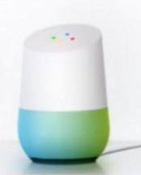
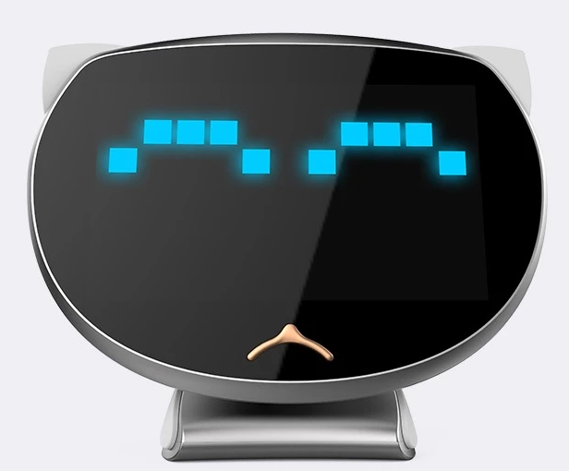
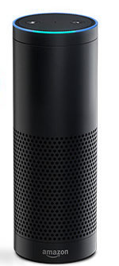
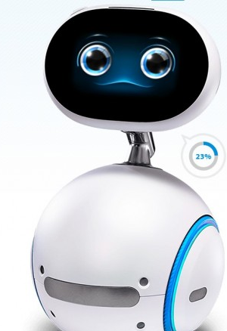
2. 對話系統簡介
對話系統(dialog system)是指能夠與人交談的計算機系統；對話系統目前常見就是採用文本、語音、觸覺、手勢和其他模式溝通。
Notes:
……語法的具體表現。因此，在語言學習中，學童若是學會了各種句型，也就學會了隱含在句型中的語法規則。

Slide 25
Outline
1. 前言
1.1 甚麼是自然語言
1.2 自然語言處理階層
1.3 自然語言處理的應用
1.4 自然語言處理總結
1.5 句子的組合規則
2. 對話系統簡介
2.1 改良式全比對平面(Improved of WMPB)
2.2 餘弦相似度(Cosine similarity)
3. 自由對話
3.1 結構化與非結構化資料
3.2 HTML介紹
3.3 XPath 應用

Slide 26
2.1 改良式全比對平面(Improved of WMPB)
以「歡迎來到成功大學」為例：
Notes:
whole-matching-plane-based

Slide 27
2.1 改良式全比對平面(Improved of WMPB)

Slide 28
2.1 改良式全比對平面(Improved of WMPB)

Slide 29
2.1 改良式全比對平面(Improved of WMPB)
1 + 6 – 3 = 4

Slide 30
Outline
1. 前言
1.1 甚麼是自然語言
1.2 自然語言處理階層
1.3 自然語言處理的應用
1.4 自然語言處理總結
1.5 句子的組合規則
2. 對話系統簡介
2.1 改良式全比對平面(Improved of WMPB)
2.2 餘弦相似度(Cosine similarity)
3. 自由對話
3.1 結構化與非結構化資料
3.2 HTML介紹
3.3 XPath 應用

Slide 31





句子相似度計算概要
詞特徵的句子相似度計算使用向量空間模型的方法
文本中每個句子表示成一個n 維向量
其中 為對應單一詞的TF-IDF值。
為句子A與B所有有效詞構
成的向量空間。
為句子A對應的向量。
為句子B對應的向量。
其中 為句子A中有效詞 的TF-IDF值。
為句子B中有效詞 的TF-IDF值。
Notes:
基於關鍵字特徵的句子相似度的計算通常採用基於向量空間模型的方法。
句子之間的相似度就等於對應向量的 Cosine 值。
這種方法只是單獨地考慮了句子的物理特徵，沒有考慮句式特徵、句子長度以及語義特徵，因此具有一定的局限性。

Slide 32
2.2 餘弦相似度(Cosine similarity)
以兩個句子為例子說明向量空間模型(VSM)：
Chinese words segmentation
Sentence A : 我 喜歡 看 電視 不 喜歡 看 電影
Sentence B : 不 喜歡 看 電視 也 不 喜歡 看 電影
List all of word term in Sentence A & B
我 喜歡 看 電視 電影 不 也
Vector →(我, 喜歡, 看, 電視, 電影, 不, 也)

Slide 33
2.2 餘弦相似度(Cosine similarity)
Calculate Term Frequency in sentences
Sentence A : 我 喜歡 看 電視 不 喜歡 看 電影
→我 1、喜歡 2、看 2、電視 1、電影 1、不 1、也 0
Sentence B : 不 喜歡看 電視 也 不 喜歡 看電影
→我 0、喜歡 2、看 2、電視 1、電影 1、不 2、也 1
4. Vectorization → (我, 喜歡, 看, 電視, 電影, 不, 也)
Sentence A : 我 喜歡 看 電視 不 喜歡 看 電影
→ (1, 2, 2, 1, 1, 1, 0)
Sentence B : 不 喜歡看 電視 也 不 喜歡 看電影
→ (0, 2, 2, 1, 1, 2, 1)

Slide 34
2.2 餘弦相似度(Cosine similarity)
TF-IDF（Term Frequency - Inverse Document Frequency）
為一種用於資訊檢索與文字探勘的常用加權技術，為一種統計方法，用來評估單詞對於文件的集合或詞庫中一份文件的重要程度。

Slide 35
2.2 餘弦相似度(Cosine similarity)
詞頻（Term Frequency, TF）
假設j是「某一特定文件」，i是該文件中所使用單詞或單字的「其中一種」， 就是i在j當中的「出現次數」，那麼 的算法就為：

Slide 36
2.2 餘弦相似度(Cosine similarity)
Ex:在第一篇文件中，被我們篩選出兩個重要名詞，分別為「健康」、「富有」，「健康」在該篇文件中出現70次，「富有」出現30次。
第二篇文件裡，「健康」40次、「富有」60次。
「健康」的 tf 為：
「富有」的 tf 為：
「健康」的 tf 為：
「富有」的 tf 為：

Slide 37
2.2 餘弦相似度(Cosine similarity)
逆向文件頻率（inverse document frequency，IDF）
換個角度來看，假設 D 是「所有的文件總數」，i 是網頁中所使用的單詞， 是該單詞在所有文件總數中出現的「文件數」，那麼 的算法就是

Slide 38
2.2 餘弦相似度(Cosine similarity)
Ex:有100個網頁，「健康」出現在10個網頁當中，而「富有」出現在100個網頁當中，則：
「健康」的 為：
「富有」的 為：
所以，「健康」出現的機會小，與出現機會很大的「富有」比較起來，便顯得非常重要。

Slide 39
2.2 餘弦相似度(Cosine similarity)
最後，將tf(i,j)*idf(i)（例如：i =「健康」一詞）來進行計算，以某一特定文件內的高單詞頻率，乘上該單詞在文件總數中的低文件頻率，便可以產生 TF-IDF 權重值，且 TF-IDF 傾向於過濾掉常見的單詞，保留重要的單詞，如此一來，「富有」便不重要了。

Slide 40
2.2 餘弦相似度(Cosine similarity)
餘弦相似度公式：

Slide 41
2.2 餘弦相似度(Cosine similarity)
優點：
基於線性代數的簡單模型
詞組的權重不是二元的
文檔和查詢之間的相似度取值是連續的
允許根據文檔間可能的相關性來進行排序
允許局部匹配

Slide 42
2.2 餘弦相似度(Cosine similarity)
缺點：
不適用於較長的文檔，因為它的相似值不理想。
檢索詞組必須與文檔中出現的詞組精確匹配。
語義敏感度不佳。
詞組在文檔中出現的順序在向量形式中無法表示出來。
假定詞組在統計上是獨立的。
權重是直觀上獲得的而不夠正式。
Notes:
（過小的內積和過高的維數）
詞語子字串可能會導致錯誤匹配
具有相同的語境但使用不同的詞組的文檔不能被關聯起來，導致錯誤匹配
以上皆可利用E-hownet做改善

Slide 43
Outline
1. 前言
1.1 甚麼是自然語言
1.2 自然語言處理階層
1.3 自然語言處理的應用
1.4 自然語言處理總結
1.5 句子的組合規則
2. 對話系統簡介
2.1 改良式全比對平面(Improved of WMPB)
2.2 餘弦相似度(Cosine similarity)
3. 自由對話
3.1 結構化與非結構化資料
3.2 HTML介紹
3.3 XPath 應用

Slide 44
3.自由對話
自由對話(Free Talk)，係指QA之外的對話行為皆要可以找到相對應的語句做出適當的回覆。
其不同領域資料庫一般會使用網路爬蟲，利用網路爬蟲去網路上搜尋資料，並且處理網也原始碼，作文字探勘等動。
自由對話為不限領域的對話模式，因此必須利用搜尋引擎找到相關資料並做處理。

Slide 45
Outline
1. 前言
1.1 甚麼是自然語言
1.2 自然語言處理階層
1.3 自然語言處理的應用
1.4 自然語言處理總結
1.5 句子的組合規則
2. 對話系統簡介
2.1 改良式全比對平面(Improved of WMPB)
2.2 餘弦相似度(Cosine similarity)
3. 自由對話
3.1 結構化與非結構化資料
3.2 HTML介紹
3.3 XPath 應用

Slide 46
3.1 結構化與非結構化資料
結構化資料:資料擺放得整整齊齊，在放置進資料庫時就已經受到了精確定義，而且拒絕忍受任何例外。舉例來說，每筆資料都有固定的欄位、固定的格式、固定的順序甚至是固定的佔用大小。是很有條理的資料類型。違規的資料根本就進不了這類資料庫裡面。
非結構化資料:非結構式資料就是亂成一團，讓人無從打理起的資料。舉例來說，一支影片、一串缺乏欄位概念的純文字等都是。

Slide 47
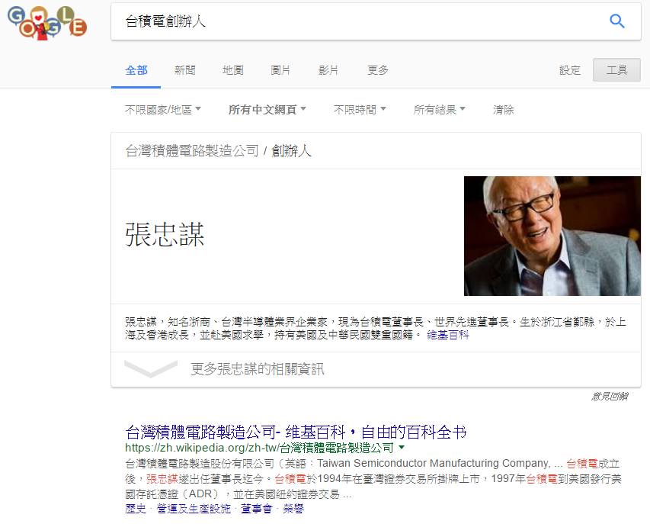
3.1 結構化與非結構化資料

Slide 48
Outline
1. 前言
1.1 甚麼是自然語言
1.2 自然語言處理階層
1.3 自然語言處理的應用
1.4 自然語言處理總結
1.5 句子的組合規則
2. 對話系統簡介
2.1 改良式全比對平面(Improved of WMPB)
2.2 餘弦相似度(Cosine similarity)
3. 自由對話
3.1 結構化與非結構化資料
3.2 HTML介紹
3.3 XPath 應用

Slide 49
網路爬蟲
https://www.youtube.com/watch?v=ceUhb2-gYOU

Slide 50




3.2 HTML介紹
HTML5網頁和HTML 4網頁的結構十分相似，其基本標籤結構如下所示：
<!DOCTYPE html>
<html lang="zh">
<head>
<meta charset="utf-8">
<title>網頁標題文字</title>
</head>
<body>
網頁內容
</body>
</html>

Slide 51
3.2 HTML介紹 - <!DOCTYPE>
<!DOCTYPE>大概是唯一需要大寫的。
<!DOCTYPE>不是HTML標籤，其位置是在<html>標籤之前，可以告訴瀏覽器使用的HTML版本，以便瀏覽器使用正確的引擎來產生HTML網頁內容。
HTML5開始要求所有標籤和屬性都使用小寫。

Slide 52
3.2 HTML介紹 - <html>
<html>標籤
<html>標籤是HTML網頁的根元素，它是一個容器元素，其內容就是其他HTML標籤，擁有<head>和<body>兩個子標籤。如果需要，在<html>標籤可以使用lang屬性指定網頁使用的語言，如下所示：
<html lang="zh-TW">
lang屬性值常用2碼值有：zh（中文）、en（英文）、fr（法文）、de（德文）、it（義大利文）和ja（日文）等。
在lang屬性值也可以加上次2碼的國家或地區，例如：en-US是美式英文、zh-TW是台灣的正體中文等。

Slide 53
3.2 HTML介紹 - < head >
<head>標籤的內容是標題元素，包含<title>、<meta>、<script>和<style>標籤。<meta>標籤可以指定網頁的編碼為utf-8，如下所示：
<meta charset="utf-8">
記得一定要加入<title>，這是網頁優化最基本的要求之一。

Slide 54
3.2 HTML介紹 - < body >
<body>標籤
<body>標籤是網頁文件的內容，包含文字、超連結、圖片、表格、清單和表單等網頁內容。

Slide 55
Outline
1. 前言
1.1 甚麼是自然語言
1.2 自然語言處理階層
1.3 自然語言處理的應用
1.4 自然語言處理總結
1.5 句子的組合規則
2. 對話系統簡介
2.1 改良式全比對平面(Improved of WMPB)
2.2 餘弦相似度(Cosine similarity)
3. 自由對話
3.1 結構化與非結構化資料
3.2 HTML介紹
3.3 XPath 應用

Slide 56
3.3 XPath應用
HTML文件包含複雜的樹狀階層結構與內容
如何進行快速定位是HTML資料處理的重要動作
XPATH提供一套簡單又具備彈性的資料定位概念與語法
XPATH樹結構
XPATH樹節點的名稱
XPATH樹節點的字串值
XPATH定位概念
XPATH定位語法
Notes:
類似家裡地址的感覺

Slide 57
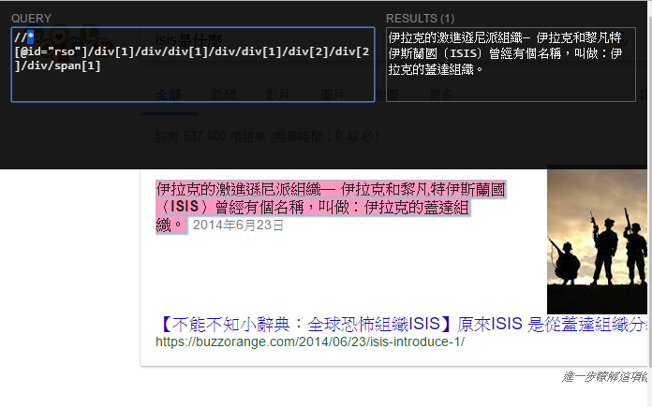
3.3 XPath應用
Notes:
// * 的 * 是指出說找出所有的*裡含有id = “rso”的節點 *可以改成div

Slide 58
3.3 XPath應用
C# - HtmlAgilityPack
Python – beautifulsoup

Slide 59
Thank you for your attention

